Slide 1

Lost & Found
Aloïs Borgognon
Henri Keopraseuth
Samuel Nguyen
Notes:
[Présentation du groupe]

Slide 2

Our
Idea
Help students, who have lost something, as efficiently as possible
Notes:
[Récapitulation de l’idée]

Slide 3
Before the demo...
The person who lost an object is a publisher. He won’t get notified when someone finds his item. His publication will have a range of 0m and a duration of 1 day. (1 hour for the demo)
The person who found an object is a subscriber. He’s the one that is getting matches. He is responsible to find the owner (like in real life). His subscription will have a range of 3km and a duration of 1 hour (explained why after the demo).
When a match occurs, you will be able to see it in the “Status” page. You can also click on the match to get the location of the publication.
Notes:
Avant de commencer la démo, on va juste préciser quelques détails à propos du fonctionnement de l’application. La personne qui perd l’objet est un “publisher”. On va mettre un “range" de 0 mètre sur sa position actuelle. Le problème qui peut se poser dans ce cas, c’est si ladite personne publie cette publication dans un lieu où elle n’a pas perdu l’objet, cela peut poser problème pour trouver des matches. Sa publication va durer 1 jour, ce qui reste raisonnable, car, par exemple, on trouve souvent des posts sur Facebook pour des chargeurs oublié dans une salle, l’heure qui suit la perte de l’objet à l’UNIL.
Le “subscriber” est la personne qui trouve l’objet. C’est lui qui aura les matches et qui sera responsable de rendre l’objet, comme dans la vie réelle. Un problème qui peut se poser à l’état actuel, c’est d’identifier la personne qui a perdu l’objet. Mais c’est un problème qui sera probablement réglé lors de l’implémentation du backend. Sa portée sera de 3 km, ce qui couvre le campus. Il y a eu quelques soucis en mettant le durée de la souscription à 0, c’est pour ça que la souscription dure 1 heure.
Quand matchmore trouve un match, il est automatiquement ajouté dans la page “Status”. On peut cliquer sur le match pour voir la localisation de la publication pour rendre l’objet perdu.

Slide 4
Demo time !
Notes:
On va passer à la démo. [Henri montre la démo]

Slide 5
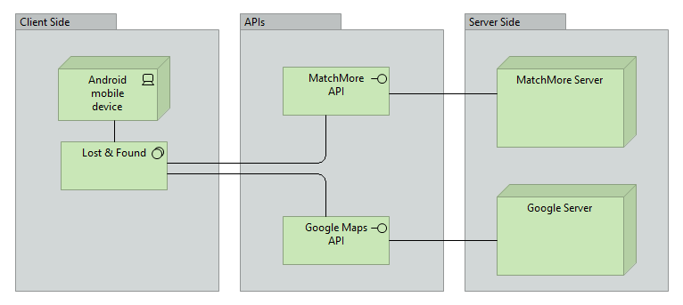
Architecture, description and communication
Made with ArchiMate Modelling Tool
Notes:
[Slide connectée avec la suivante] Du côté client, on a toujours un téléphone Android avec notre app dessus. On utilise pour l’instant 2 APIs: l’API de MatchMore pour les Match, et l’API de Google Maps pour la carte et notre localisation actuelle. Ces deux APIs utilisent leur propres serveurs pour les requêtes.
Pour l’instant, on a pas de backend à nous (donc du côté serveur).

Slide 6
Architecture, description and communication
When creating a new notice, the app will use MatchMore’s API to create a new publication/subscription on MatchMore’s server.
If there is a match, MatchMore’s server will indicate it to the app through MatchMore’s API
We use Google Map’s API to show a map with our location within our app and in order to show where the item is located, we use MatchMore’s API to ask MatchMore’s server where said item is.
Notes:
-Quand on crée une nouvelle notice, l’application va utiliser l’API de MatchMore afin de créer une nouvelle publication ou souscription sur le serveur de MatchMore
-Si il y a un match, le serveur de MatchMore va notifier l’application au travers de l’API de MatchMore
-Nous utilisons l’API de Google Map pour montrer sur notre apllication une carte avec notre location, et afin de montrer où l’objet se trouve, nous utilisons l’API de MatchMore qui va demander au serveur MatchMore où ledit objet se trouve.

Slide 7
Work done
App entirely coded by Henri Keopraseuth, with the help of StackOverflow and others.
Notes:
[La slide est parlante]

Slide 8
TO DO:
Implement back-end
Notifications
(Optional) Implement photo uploading when creating a notice.
22.03
Started project
04.04
Front-end finished
(30.05)
Finish back-end
10.04
Bug fixes
Notes:
Le travail qu’il nous reste à faire, c’est d’implémenter le backend et les notifications lors des matchs. Et, optionnellement, la possibilité d’implémenter l’upload d’une image lors d’une publication (sauf si trop dur à faire). On a mis le 30 mai (qui est la dernière deadline) comme fin du projet, mais on va sûrement terminer plus tôt.

Slide 9
Thanks!
Any questions?
Notes:
Merci !

